Slide 1
আস-সালামু আলাইকুম

Slide 2
মোসাঃ পারভীন আক্তার
সহকারী শিক্ষক ( কৃষি )

Slide 3
স্বাগতম

Slide 4
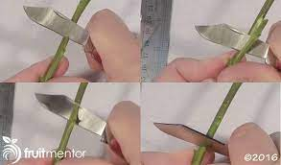
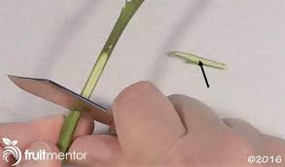
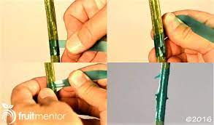
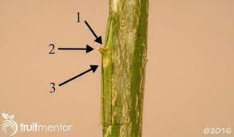
নিচের চিত্রগুলো লক্ষ করো
তাহলে আজকের পাঠ উদ্ভিদের অঙ্গজ বংশবিস্তার পদ্ধতি

Slide 5
এই পাঠ শেষে শিক্ষার্থীরা-
১। অঙ্গজ বংশবিস্তার কাকে বলে তা জানতে পারবে।
২। অঙ্গজ বংশবিস্তার কত প্রকার তা জানতে পারবে।
৩। স্বাভাবিক অঙ্গজ বংশবিস্তার পদ্ধতি কাকে বলে ও
কী কী তা জানতে পারবে ।
৪। কৃত্রিম অঙ্গজ বংশবিস্তার পদ্ধতি কাকে বলে ও কী
কী তা জানতে পারবে ।

Slide 6
অঙ্গজ বংশবিস্তার পদ্ধতি কাকে বলে ?
যে প্রক্রিয়ায় গাছ প্রকৃত বীজের সাহায্য ছাড়া শাখা ,মূ্‌ল , পর্ব ,কুড়ি ইত্যাদির সাহায্যে বংশবিস্তার করে তাকে অঙ্গজ বংশবিস্তার পদ্ধতি বলে। অথবা আমরা বলতে পারি যে উদ্ভিদের অঙ্গদিয়ে বংশবিস্তার করার পদ্ধতিকেই অংগজ বংশবিস্তার পদ্ধতি বলে
অঙ্গজ বংশবিস্তার পদ্ধতি কত প্রকার ও কী কী ?
অঙ্গজ বংশবিস্তার পদ্ধতি ২ প্রকার । যথা-
১। স্বাভাবিক অঙ্গজ বংশবিস্তার পদ্ধতি ।
২। কৃত্রিম অঙ্গজ বংশবিস্তার পদ্ধতি ।

Slide 7
স্বাভাবিক অঙ্গজ বংশবিস্তার পদ্ধতি
যে প্রক্রিয়ায় গাছের স্বাভাবিক বৃদ্ধি প্রক্রিয়ায় গাছের গোড়া , কন্দ , কান্ড , পাতা, ইত্যাদি হতে চারা উৎপাদিত হয় তাকে স্বাভাবিক অঙ্গজ বংশবিস্তার পদ্ধতি বলে । নিচে কয়েকটি স্বাভাবিক অঙ্গজ বংশবিস্তার পদ্ধতির নাম উল্লেখ করা হলো ।
১। রূপান্তরিত কান্ড - গুড়িকন্দ , শল্ককান্দ , রাইজম , টিউবার ইত্যাদি রুপান্ত্রিত কান্ডের উদাহরন ।
২। রূপান্তরিত মূল ( কন্দমূল)- মিষ্টি আলুর টিউবাররূপী কন্দমূল রূপান্তরিত মূলের উদাহরন । এই কন্দমূলের সাহায্যে মিষ্টি মুলের চাষ করা হয় ।
৩। গুড়িচারা – মৃতগাছের গোড়ায় মাটির ভেতরের বা অপরের কান্ড হতে যে নতুন চারা গাছ বের হয় তাকে গুড়ী চারা বলে । সাকার, অবসুট , রেটন, ইত্যাদি গুড়ীচারার উদাহরণ ।
৪। পাতা- পাতার সাহায্যে পাথরকুচি জাতীয় উদ্ভিদের বংশবিস্তার হয় ।

Slide 8
৫। কান্ড – সরাসরি কান্ডের কান্ডের খন্ড আখ , পাতাবাহার , মেহেদী , ক্যাকটাস এসব গাছ ও ফসলের বংশবিস্তার করা হয় ।
৬। মূল - লেবু , ডালিম , পেয়েরা , এসব গাছে বংশবিস্তার মূলের খন্ডের সাহায্যে করা যায়।
কৃত্রিম অঙ্গজ বংশবিস্তার পদ্ধতি
যেপদ্ধতিতে গাছের শাখা , শিকড় , চোখ, কুড়ী ইত্যাদি মাতৃগাছ হতে বিচ্ছিন্ন করে চারা উৎপাদন করা হয় তাকে কৃত্রিম অঙ্গজ বংশবিস্তার পদ্ধতি বলে । নচে কয়েকটি কৃত্রিম অঙ্গজ বংশবিস্তার পদ্ধতি উল্লেখ করা হলো -
১। কর্তন বা ছেদ কলম , ২। দাবা কলম। ৩। জোড় কলম, ৪। চোখ কলম
দাবা কলম - মাটির কাছাকাছি অবস্থিত এক বছর বয়সের ভাল নির্বাচনপূর্বক মাটি সংলগ্ন গিটের নিচে ৩-৪ সে.মি. পরিমাণ বাকল উঠিয়ে কাটা অংশ মাটিচাপা দিয়ে শিকড় গজিয়ে যে কলম তৈরি করা হয় তাকে সরল দাবা কলম বলে। শিকড় গজানোর পর গুটি কলমের ন্যায় মাতৃগাছ হতে ডালটি বিচ্ছিন্ন করা হয়। লেবু, পেয়ারা, রঙ্গন এসব গাছে সরল দাবা কলম করা হয়।

Slide 9
কোনো গাছের ডালে অন্য একটি গাছের অঙ্গ জোড়া লাগিয়ে যে কলম তৈরি করা হয় তাকে জোড় কলম বলে। জোড় কলম সাধারণত উন্নত গাছের ডাল দ্বারা করা হয়। যে গাছের ওপর কলম করা হয় তাকে স্টক (Stock) বলে। যে ডাল কলমের জন্য নির্বাচন করা হয় তাকে সায়ন (Scion) বলে। জোড় কলম প্রধানত দুই প্রকার। যথা—
১। সংযুক্ত জোড় কলম ও
২। বিযুক্ত জোড় কলম
সংযুক্ত জোড় কলম - টবে জন্মানো প্রায় ১ বৎসর বয়সের একটি চারার কাণ্ডের গোড়া থেকে ২০-৩০ সে.মি. ওপরে ৪-৬ সে.মি. লক্ষ্যা করে - অংশ গভীর করে কাঠসহ কেটে বাকল তুলে ফেলতে হয়। এরপর একই মাপের অনুরূপভাবে মাতৃগাছের নির্বাচিত ডালের বাকল ডালসহ কেটে তুলে ফেলতে হবে। অতঃপর উভয় কাটা অংশ একত্রে মিলিয়ে শক্ত করে বেঁধে টবটিকে ঝুলিয়ে রাখতে হবে। প্রায় ৩ মাসের মধ্যে উভয় ডাল জোড়া লেগে যাবে। তখন জোড়ের ঠিক নিচে মাতৃগাছের শাখা ২-৩ কিস্তিতে একটু একটু করে বিচ্ছিন্ন করতে হবে। বিচ্ছিন্ন জোড় কলম কিছু দিন ছায়ায় রেখে চারা গাছের আগা কেটে নার্সারিতে সংরক্ষণ করা হয়। প্রায় ৪ সপ্তাহ পর কলম জমিতে লাগাবার উপযোগী হয়।

Slide 10
বিযুক্ত জোড় কলম : কোনো চারা গাছের (স্টক) উপরের অংশ কেটে ফেলে দিয়ে কাটা অংশে অন্য গাছের (সায়ন) অংশ এনে জোড়া দিলে যে জোড় কলম পাওয়া যায় তাকে বিযুক্ত জোড় কলম বলে।
বিযুক্ত জোড় কলম ৭ প্রকার। যথা
(১) ভিনিয়ার জোড় কলম (২) অঙ্কুর জোড় কলম (৩) শীর্ষ জোড় কলম (৪) জিহ্বা জোড় কলম
(৫) গোঁজ জোড় কলম (৬) পার্শ্ব জোড় কলম ও (৭) আরোহ জোড় কলম।

Slide 11
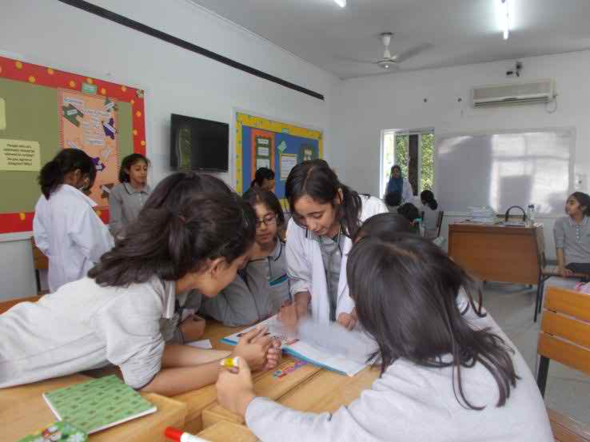
দলিয় কাজ- উদ্ভিদের অঙ্গজ বংশবিস্তারের শ্রেণী বিন্যাস কর ।

Slide 12
বাড়ীর কাজ- জোড় কলমের শ্রেণী বিন্যাস কর ।

